Slide 1



第3章 结构化分析
《软件工程》课程组
深圳大学 计算机与软件学院 杜文峰
2023年9月17日

Slide 2
主要内容
结构化需求描述方法
结构化需求建模
数据流图
处理/加工逻辑说明
状态转换图
数据模型

Slide 3
结构化分析
由于结构化程序设计主要跟踪数据的处理过程和处理流程，结构化分析中通常采用软件的功能模型、数据模型和行为模型来建模用户需求。
功能模型用于定义软件应当完成的功能；
行为模型表示软件对外部事件响应的系统行为；
数据模型用于理解和表示问题的信息域。

Slide 4
1.结构化需求描述方法
在结构化程序设计中，软件系统根据业务流程对输入软件系统的数据进行处理。输入数据经过多个函数的“处理”以后，再输出系统。
输入
处理1
处理2
输出
输入
函数1
函数2
输出

Slide 5
1.结构化需求描述方法
在人类语言学中，关于处理的动作一般采用“动词短语”来表示。
（1）动词+宾语
动词表示处理的动作
宾语表示被处理的对象
（2）动词
内部处理
不需要输入的处理

Slide 6
1.结构化需求描述方法
火车订票软件的案例
用户进入订票系统后，系统将向用户显示订票软件的操作界面。
软件界面中显示了软件名称、系统软件Logo、系统通知信息、当前时间等。同时，系统提供输入用户名和密码的方式，允许注册用户填写注册信息进行注册和登录。
未注册用户可以在软件界面上选择注册功能，进行注册。用户选择注册功能以后，系统将进入软件注册界面。用户在注册界面上填写合法注册信息后，提交系统检验。检验合格后，完成注册过程。
订票系统提供车次录入功能。管理员可以登录系统后台，录入车次信息。车次信息包括车次、始发地、目的地、实发时间、车票数量信息等。系统将保存录入的车次信息。

Slide 7
1.结构化需求描述方法
火车订票软件的案例
用户进入系统后，系统将显示订票提示信息。同时，界面提供用户输入想要订票的车次信息和出行日期。用户也可以输入始发站和终点站信息来查询满足要求的所有列车。
用户确认订票车次和日期后，系统将从后台数据库中寻找满足用户需求的车次信息，并通过列表方式进行显示。列表由多个列车信息项组成。列车信息项中显示了车次信息、出发时间、到站时间、可订座位数量信息和票价。
用户选择好想要预订的车次后，点击预订按钮进行车票订购。此时，订票客户端将向系统提交订票请求。系统验证订票信息以及车次信息有效性后，向用户反馈订票结果。如果订单有效，系统将要求用户进行在线网络支付；如果订单无效，系统将向用户提示订票失败。

Slide 8
1.结构化需求描述方法
火车订票软件的案例
网络支付页面显示当前需要支付的订单信息。订单信息包括车次信息、出发时间、到站时间、订单价格。同时，为了方便用户支付，系统将显示当前支持的多种支付方式。用户选择特定的支付方式进行支付，系统将提供订单支付页面。用户在支付页面填写支付信息后，系统将支付信息提交银行审核。银行审核支付信息合法后，系统提示订票成功，系统修改后台车次坐席数量信息，同时提醒用户订票成功；银行审核支付信息无效时，系统提示当前订票支付失败。

Slide 9
1.结构化需求描述方法
可以发现，该软件涉及到的数据主要包括：
系统软件
用户身份信息
车次信息
订票信息
银行卡信息

Slide 10
1.结构化需求描述方法
需求分析过程：
（1）从需求描述中挑选出所有的“动词+宾语”和“动词”；
（2）对选取的动词短语进行分析，去除所有与本项目无关的动词；
（3）对剩余的动词短语进行过程排序，追踪数据进入系统后被处理的过程。

Slide 11
1.结构化需求描述方法
数据涉及的主要处理动作：
系统软件
显示订票软件操作界面、保存车次信息、显示软件信息、提供登陆信息、提供注册、显示订票提示信息、验证订票信息、显示支付方式、提示订票结果
用户身份信息
用户注册、用户登录、用户身份验证
车次信息
录入车次信息、保存车次信息、查询车次、列举车次信息
订票信息
订购车票
银行卡信息
审核支付信息

Slide 12
1.结构化需求描述方法
除了获取需求分析中所有的“处理”和“处理对象”以外，需求分析人员还需要关注需求描述中各个“处理”过程的次序和先后关系，即数据在系统中被处理的过程。
处理
处理对象
处理的次序
处理的先后关系

Slide 13
1.结构化需求描述方法
对动词处理的对象“宾语”进行重点关注，即对各个数据项目的内容组成和内容格式进行详细描述。
数据项目内容组成是将来进行文件设计和数据库设计的基础。
用户身份信息
姓名
出生日期
性别
身份证号
用户名
密码

Slide 14
1.结构化需求描述方法
需求分析人员还需要对系统在运行中的处理状态进行区别，对系统在不同状态下的行为进行描述。
状态可以作为后期判断条件设计的相关依据。
有余票
没有余票
订单支付状态
提示订票失败

Slide 15
1.结构化需求描述方法
结构化需求描述涉及的内容
动词短语
宾语的内容及组成
动词的处理顺序
系统状态

Slide 16
2.结构化需求建模
自然语言在描述事物时往往存在随意性和二义性等问题，文字描述的软件需求可能会对后期的软件设计带来障碍，影响软件设计人员对需求内容的理解。
模型是人们对于某个实际问题或客观事物、规律进行抽象后的一种形式化表达方式。
模型由一组图形符号和组织这些符号的规则组成。

Slide 17
2.结构化需求建模
数据流图(DFD)
指明数据在系统中移动时怎样被变换
描述变换数据流的功能和子功能
处理/加工逻辑说明
DFD中每个功能的描述
状态转换图(STD)
指明作为外部事件结果的系统行为
数据模型（DM）
描述数据对象之间的关系
数据字典(DD)
软件使用和产生的所有数据对象
数据字典
数据流图
处理/加工逻辑说明
数据模型
状态装换图

Slide 18
2.结构化需求建模
（1）数据流图
以图形方式来表达数据在系统内部的逻辑流向和逻辑变化过程。
DFD从信息传递和处理的角度，以图形的方式描绘信息流和数据从输入移动到输出的过程中所经受的处理
DFD可以按自顶向下、逐步分解的方法表示内容不断增加的数据流和功能细节
DFD中没有物理元素，是系统逻辑功能的图形表示
DFD既提供了功能建模的机制，也提供了信息流建模的机制，从而可以建立起系统或软件的功能模型

Slide 19
2.结构化需求建模
① 数据流图的基本符号
处理
数据存储
外部实体
数据流

Slide 20
2.结构化需求建模
数据流图设计原则：
数据流的源头或终点，至少需要一个处理过程
数据流必须标出名字，且名字必须反应出数据流中的数据内容
数据流的名字不允许重复
数据流描述的是被处理的数据，不应体现具体的处理控制内容

Slide 21
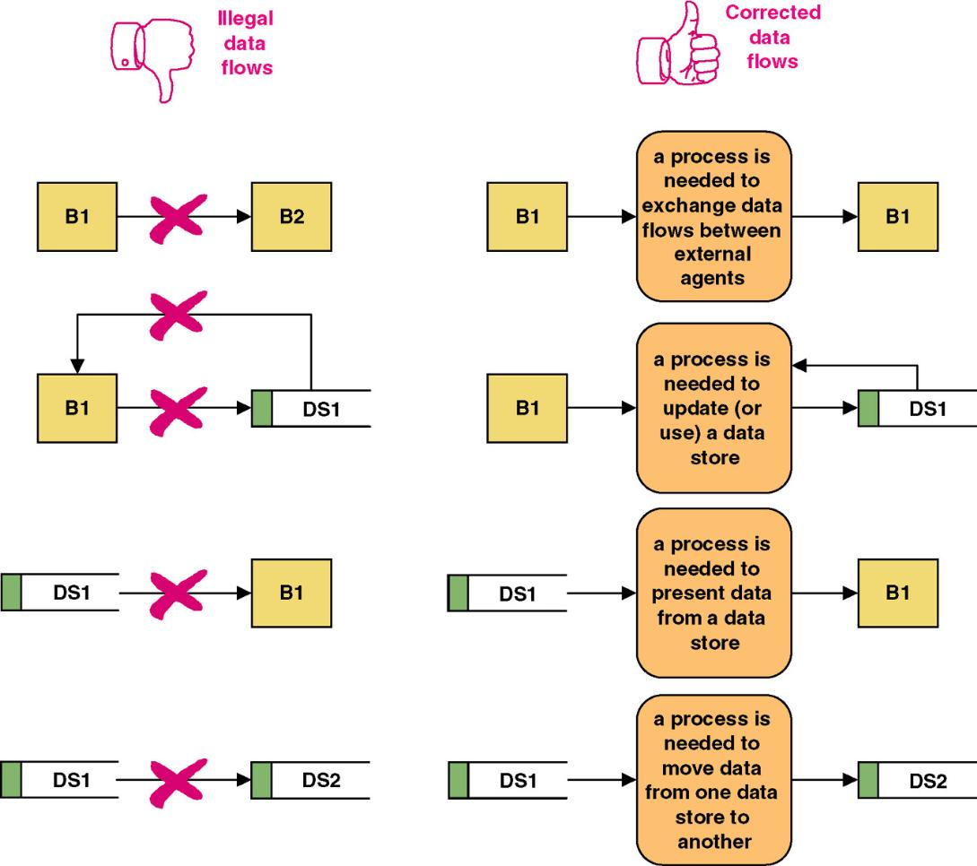
2.结构化需求建模

Slide 22
2.结构化需求建模
② 数据流与处理之间的关系
数据流A和数据流B同时输入处理，才能生成数据流C
数据流A经过处理产生数据流B和数据流C
数据流A或者数据流B中的一个或者两个同时输入处理，生成数据流C
数据流A经过处理，要么生成数据流B，要么生成数据流C，或者同时生成数据流B和数据流C
当且仅当数据流A或者数据流B中的一个输入处理时，生成数据流C
数据流A经过处理后可以生成数据流B或者数据流C，但不能同时生成数据流B和数据流C

Slide 23
2.结构化需求建模
③ 分层数据流图

Slide 24
2.结构化需求建模
案例：火车票订票软件
L0级车票订购业务数据流

Slide 25
2.结构化需求建模
案例：火车票订票软件
L1级车票订购业务数据流

Slide 26
2.结构化需求建模
案例：火车票订票软件
L2级车票订购业务数据流

Slide 27
2.结构化需求建模
（2）处理/加工逻辑说明
对数据流图中出现的“处理/加工”进行详细描述。
描述处理业务逻辑的主要工具：
结构化语言
判定树
判定表

Slide 28
2.结构化需求建模
① 结构化语言
也称为问题描述语言（Problem Describe Language，PDL），专门用于描述功能单元逻辑要求。
在自然语言的基础上增加一些控制方式而得到的一种介于自然语言和形式化语言之间的半形式化语言。
结构化语言中出现的词汇由命令动词、数据字典中定义的名字、有限的自定义词和逻辑关系词等内容组成。

Slide 29
2.结构化需求建模
采用内层和外层两种语法来描述处理的内部加工逻辑。
外层语法
a) 顺序结构：采用简短的语句对多个连续的业务处理进行描述，避免使用复合语句；
b) 判定结构：采用IF THEN ELSE或CASE OF来组织多个可选动作；
c) 循环结构：采用WHILE DO或REPEAT UNTIL表示动作的多次重复。
内层语法
一般采用自然语言来表述具体的处理逻辑。

Slide 30
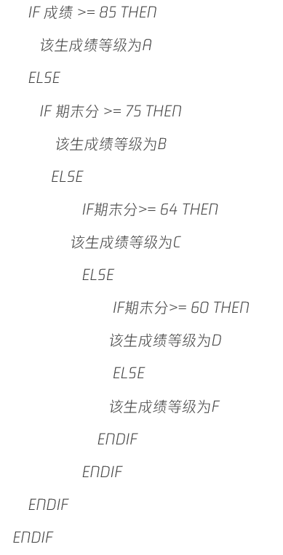
2.结构化需求建模
PDL案例

Slide 31
2.结构化需求建模
② 判定树
表达处理在不同条件下的行为方式。

Slide 32
2.结构化需求建模
判定树案例

Slide 33
2.结构化需求建模
③ 判定表
表示复杂的条件组合与应做动作之间的对应关系。
判定表由条件桩、动作桩、条件项和动作项四个部分组成。
条件桩 | 条件项
动作桩 | 动作项

Slide 34
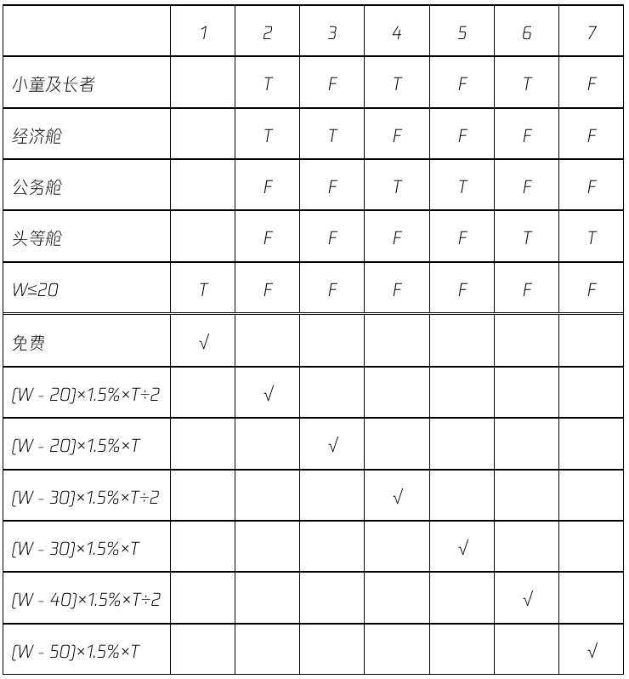
2.结构化需求建模
判定表案例

Slide 35
2.结构化需求建模
（3）状态转换图
描述系统对内部或者外部事件响应的行为模型，它描述了系统的各种行为模式（称为“状态”），以及系统在事件作用下的状态转换。
状态转换图由状态和事件两种元素组成。

Slide 36


2.结构化需求建模
状态：软件在运行过程中的不同运行阶段，或者任何可以被观察到的系统行为
初态
终态
中间状态

Slide 37
2.结构化需求建模
输入事件: 进入状态时系统需要执行的动作；
执行事件: 系统在状态下的行为；
输出事件: 系统退出状态时需要执行的动作

Slide 38
2.结构化需求建模
事件：对引起系统动作或系统状态改变的外部动作的抽象
事件名(参数表)［守卫条件］／动作表达式

Slide 39
2.结构化需求建模
状态建模案例

Slide 40
2.结构化需求建模
复合状态与子状态

Slide 41
2.结构化需求建模
绘制系统状态转换图步骤:
步骤1：列出产品/系统的所有状态
步骤2：列出每个状态须执行的动作
步骤3：确认并绘制出引起状态发生转换的事件
步骤4：标注初态和终态，并细化状态转换图

Slide 42
2.结构化需求建模
（4）数据模型
数据：输入、输出系统，以及在系统各个处理之间传递的信息及其格式。
数据模型：通过无歧义的、系统化的表达方式，从含义、结构和组成上对处理的输入、输出数据，数据存储以及数据加工进行准确定义。
数据模型
数据的结构
数据之间的关系
数据项的组成

Slide 43
2.结构化需求建模
① 数据的结构
系统数据可能存在以下类型：
原子型数据
数据结构
结构型数据
文件格式
函数
输入数据1
输入数据2
输出数据
输入数据n

Slide 44
2.结构化需求建模
结构型数据: 数据中含了若干属性信息，并且各个数据依次排列，形成整体。数据的各个属性是数据信息在软件处理范围内的具体描述。
数据1
学号
数据2
姓名
性别
数据3
出生日期
所属学院
数据i
绩点
数据n
人
学籍管理系统

Slide 45


2.结构化需求建模
文件数据格式：文件是计算机为了存储信息而采用的信息编码格式。
交换
文件格式信息
存储
存储

Slide 46
2.结构化需求建模
② 数据之间的关系
数据之间的关系或联系，是指某一类数据与另外一类数据的对应关系。
数据关系建模内容:
数据标识
数据之间的关系

Slide 47
2.结构化需求建模
数据标识
需求分析人员结合实际的软件应用场景，在数据中选择一个或者多个属性的组合来唯一标识数据记录。
被选择用于标识数据的属性或者属性组合被称为数据的标识符。在数据库存储中也可以称为数据的主码、主键。

Slide 48
2.结构化需求建模
数据之间的关系
数据与另外一类数据的关联关系。
1对1（1:1）
1对多（1:N）
多对多（M:N）

Slide 49
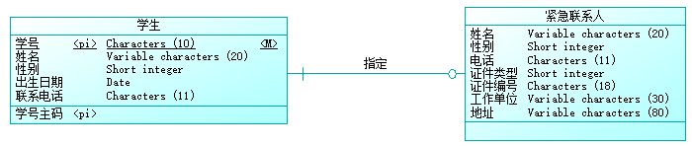
2.结构化需求建模
1对1（1:1）：两类数据之间的记录是一一对应的
1：1案例

Slide 50
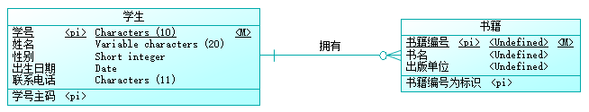
2.结构化需求建模
1对多（1:N）：数据记录与另一类数据中的零条或者多条记录相关联。
1：N案例

Slide 51
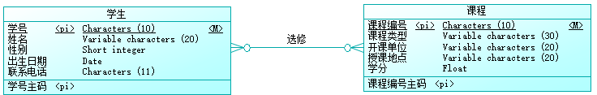
2.结构化需求建模
多对多（M:N）：两类数据中的任意一条记录均可以与另一类数据中的零条或者多条记录相关联。
M：N案例

Slide 52
2.结构化需求建模
0或者1 必须有1个 0或者多个 1个或者多个

Slide 53
2.结构化需求建模
③ 数据项的组成
对数据的各个数据项内容进行描述。
在需求分析中，数据项的内容描述被称为数据字典。
数据字典:对需求分析中涉及的数据项、数据流、加工逻辑、数据存储和外部实体等信息进行精确、严格的定义。

Slide 54
2.结构化需求建模
数据项的组成
名字
内容
补充信息
使用方式
对系统中出现的各种数据、控制项、数据存储和外部实体的无歧义定义；
对数据或者控制项的内容和组成进行描述；
对数据项的数据类型、预置值、约束条件、取值范围等进行描述；
对如何使用数据项，以及哪些处理可以使用该数据项等内容进行约束。

Slide 55
2.结构化需求建模
数据项的内容组成方式
顺序
选择
重复
可选
顺序：目标数据项由两个或多个数据元素按照先后顺序排列组成；
选择：目标数据项由两个或多个可能的数据元素中的一个组成；
重复：目标数据项由零个或者多个指定的数据元素重复组成；
可选：选择的数据元素对于目标数据项而言可有可无，即重复零次或一次。

Slide 56
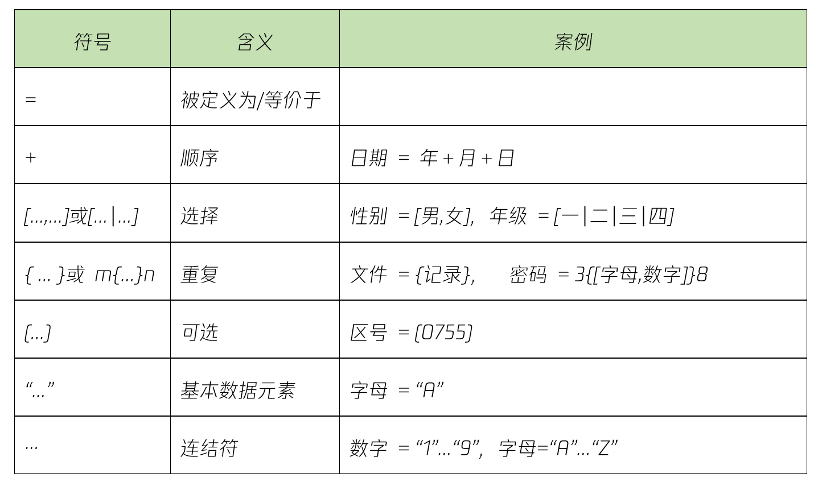
2.结构化需求建模

Slide 57
2.结构化需求建模
火车票的车次信息数据项案例：
车次信息文件＝{车次类型＋车次号＋起点＋终点＋日期＋出发时间＋到站时间}
车次类型＝[D | G | Z | T｜K]
车次号 = 2{十进制数字}4
十进制数字＝“0” ... “9”
起点＝终点＝1{汉字}10
日期＝年＋月＋日
年＝4{十进制数字}4
月＝“01” ... “12”
日＝“01” ... “31”
出发时间＝到站时间＝时＋分
时＝“00” ....“23”
分＝“00” ... “59”

Slide 58
2.结构化需求建模
组合项：车次信息=车次类型＋车次号＋起点＋终点＋日期＋出发时间＋到站时间；
日期＝年＋月＋日
出发时间＝到站时间＝时＋分
重复项：车次号 = 2{十进制数字}4
起点＝终点＝1{汉字}10
年＝4{十进制数字}4
选择项：车次类型＝[D | G | Z | T｜K]
原始数据项：十进制数字＝“0”..“9”
时＝“00”..“23”
分＝“00”..“59”
月＝“01”..“12”
日＝“01”..“31”

Slide 59
3.小结
结构化分析必须对用户需求中的“动词短语”进行重点关注。
借助数据流图建模数据的处理过程；
使用处理/加工逻辑说明对数据流图中各个处理的内部动作流程进行详细描述；
借助状态转换图对目标软件系统的工作状态、变迁进行建模；
数据模型对需求中出现的数据组成、数据之间的关系进行建模。

Slide 60
谢谢大家！
课后思考：
1. 在结构化需求分析中，为什么需要重点关注需求中的动词？
2. 如何在数据流图中表现数据处理的优先级？
3. 结构化分析内容可以怎样映射为软件设计？

